Slide 1
第4章 存储器管理

Slide 2
本章内容
4.1 概述--功能地址空间存储空间地址重定位
4.2 单用户单道程序的存储器分配
4.3 多用户多道程序的存储器分配——分区分配
4.4 覆盖与交换技术
4.5 页式存储器管理
4.6 段式存储器管理
4.7 虚拟存储器管理
各种方案的实现原理、采用的数据结构、分配和回收算法。
实存管理技术：程序必须全部装入主存。虚存管理技术：程序不必全部装入主存。

Slide 3
4.1 概述
20世纪80年代，很多大学在4MB VAX机上运行拥有数十个用户的分时系统。如今仅单用户版Windows 7系统 微软都建议用户至少有512MB的内存，windows10 1GB。
帕金森定律：(Parkinson’s law) 存储器有多大，程序就会有多大。

Slide 4
存储器管理的功能
（1）存储器分配：解决多进程共享主存的问题
（2）地址转换或重定位：研究各种地址变换方法及相应的地址变换机构。
（3）存储器保护：防止故障程序破坏OS和其它信息
（4）存储器扩充：采用多级存储技术实现虚拟存储器，交换技术。
（5）存储器共享：研究并发进程如何共享主存中的程序和数据。

Slide 5
1. 地址空间
符号名字空间：源程序中的各种符号名的集合所限定的空间。源程序用符号名访问变量和子程序。
编译：由于目标程序在主存中的位置是不可预知的，目标程序中的各个地址总是以“0”为参考地址顺序编码的。逻辑地址，相对地址，虚地址。
逻辑地址空间：经编译链接后的程序大小所限定的空间。程序地址域，程序地址空间。

Slide 6
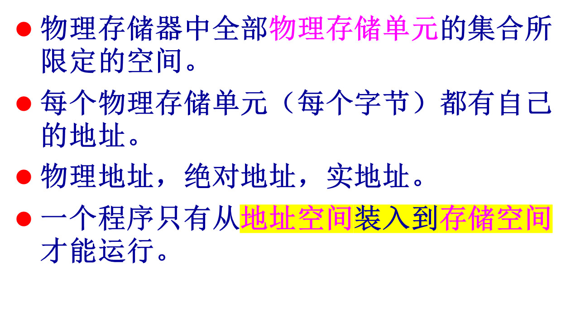
2. 存储空间

Slide 7
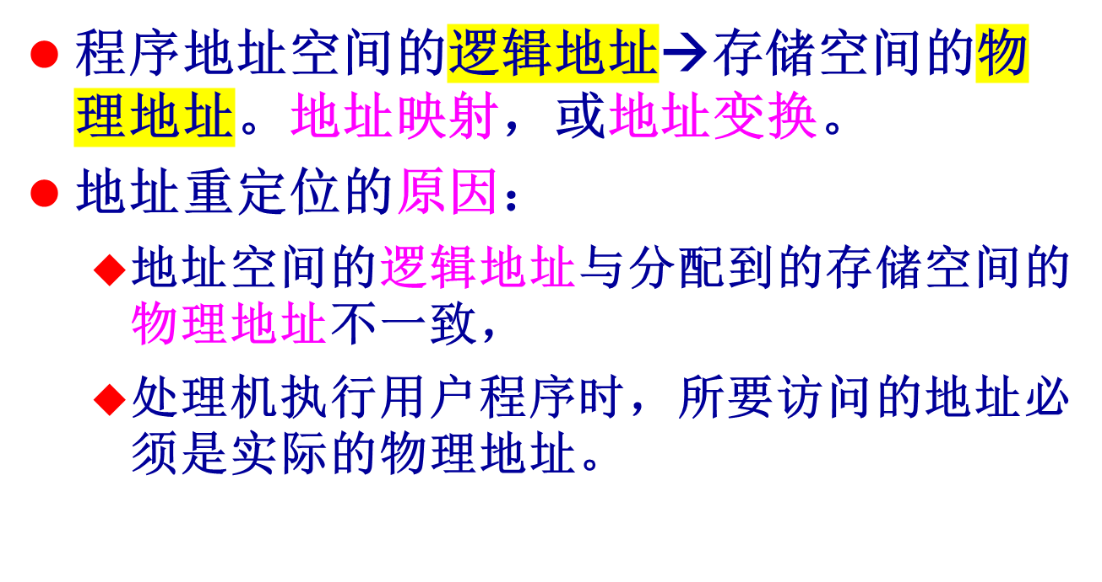
3. 地址重定位

Slide 8
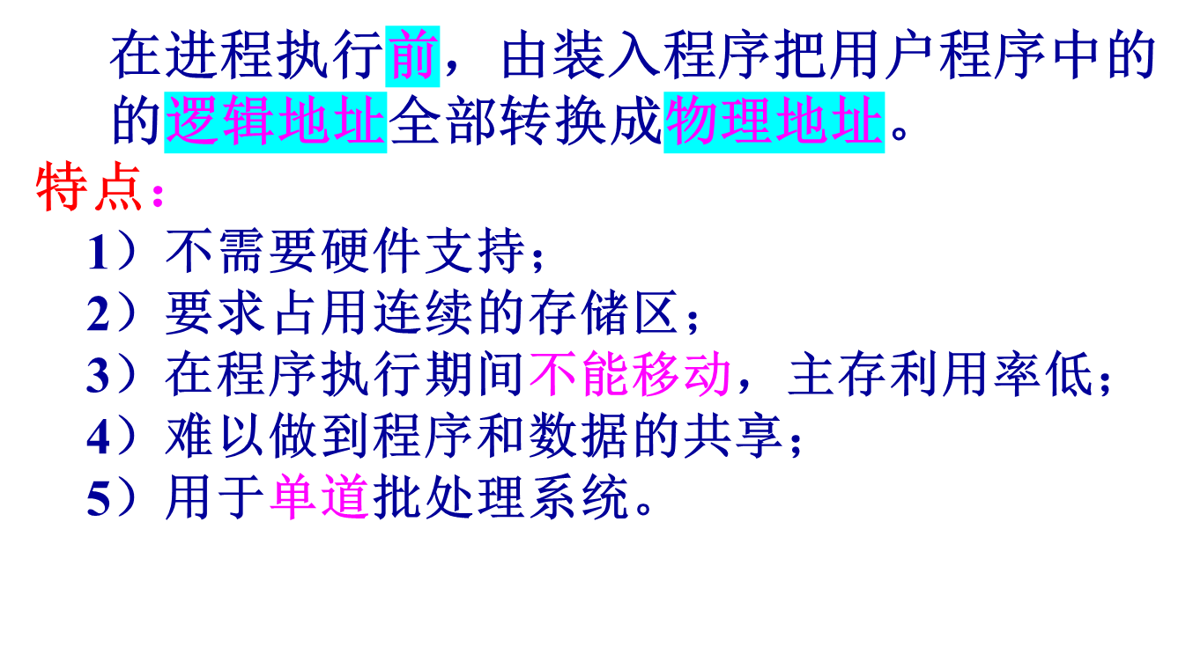
（1）静态重定位

Slide 9
把程序装入起始地址为1000的主存区
0
…
0
1000
…
…
…
100
1100
Mov r1,[500]
Mov r1,[1500]
装入程序
500
1500
1234
1234
599
…
1600
…
程序地址空间
…
存储空间
静态地址重定位过程

Slide 10
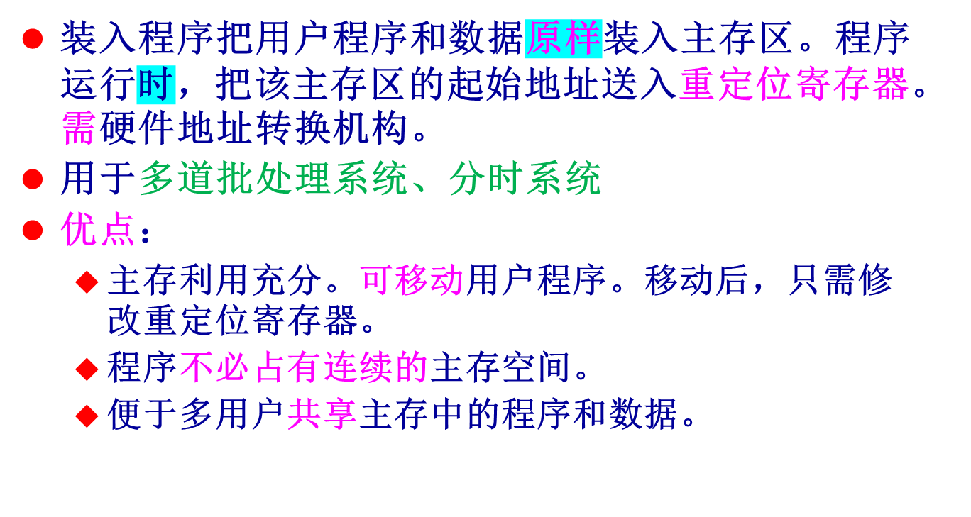
（2）动态重定位

Slide 11
把程序装入起始地址为1000的主存区
重定位寄存器
0
…
1000
1000
0
…
…
…
1100
100
Mov r1,[500]
Mov r1,[500]
+
逻辑地址
物理地址
500
1500
1234
1234
…
1599
…
599
…
程序地址空间
存储空间
动态地址重定位过程

Slide 12
（3）程序的链接方式
静态链接：在构造可执行文件时，就将各目标模块与库例程链接在一起。其映像形成的是个一维的地址域。
动态链接：
  装入时动态链接：边装入边链接。
  运行时动态链接：程序运行时才进行链接。便于程序模块的共享，减少系统空间的开销。

Slide 13
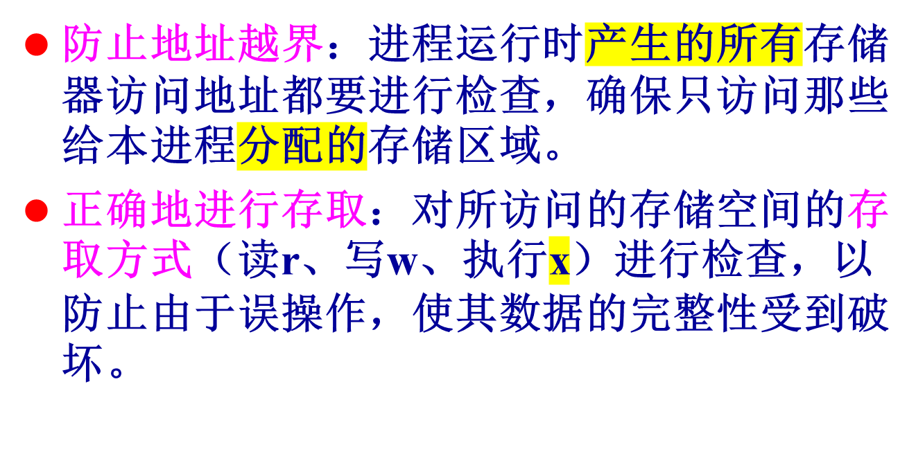
4. 存储器保护

Slide 14
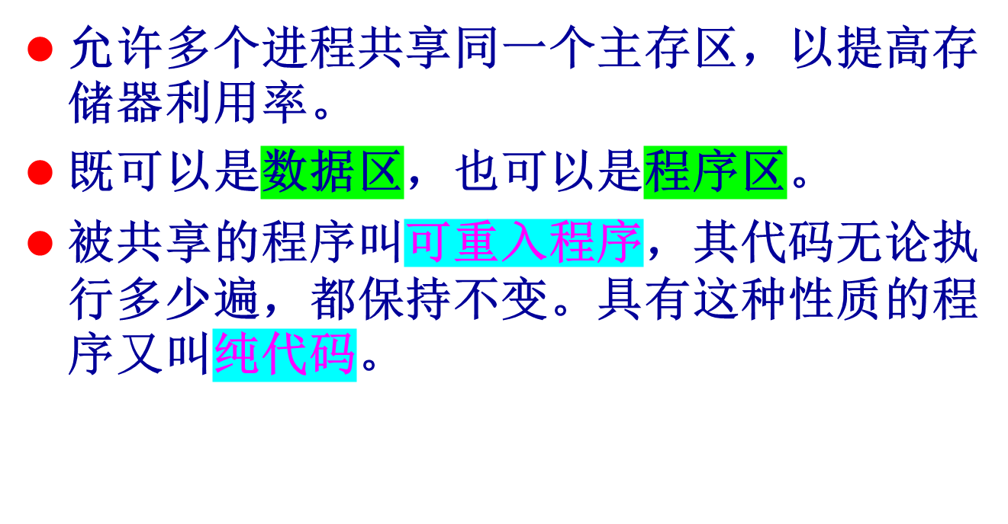
5. 存储器共享

Slide 15
通常存储器划分为两部分：一部分是操作系统占用区，另一部分是用户进程占用区（或用户区）。
存储器管理是指对用户区的管理。

Slide 16
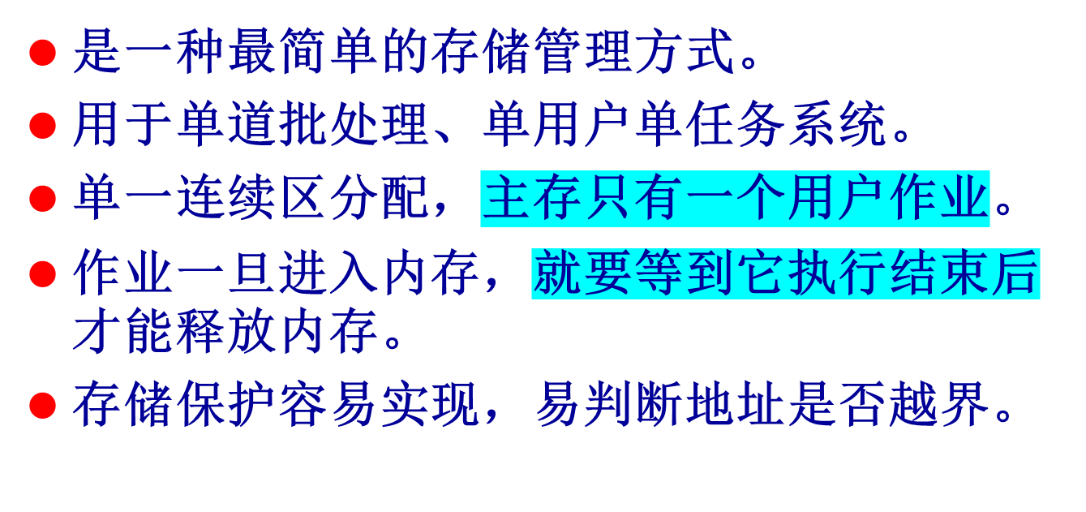
4.2 单用户单道程序的
存储器分配

Slide 17




单一连续区的存储空间的组织结构
用于早期的个人计算机
1MB
0xfffff
0xfffff
0xfffff
用户
进程区
…
…
n
…
m
用户
进程区
用户
进程区
…
m
…
m
…
…
0
0
0
现在很
少使用
掌上计算机
嵌入式系统
IBM-PC和
MS-DOS
系统

Slide 18
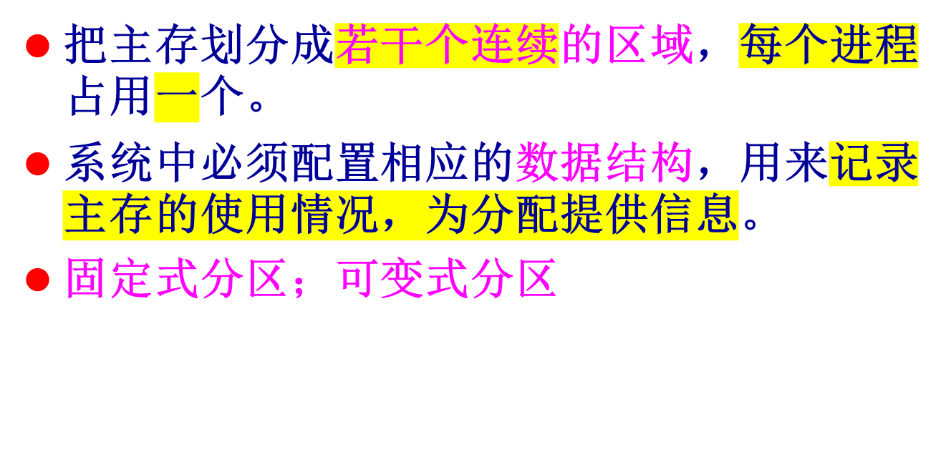
4.3 多用户多道程序的存储分配
—— 分区分配

Slide 19
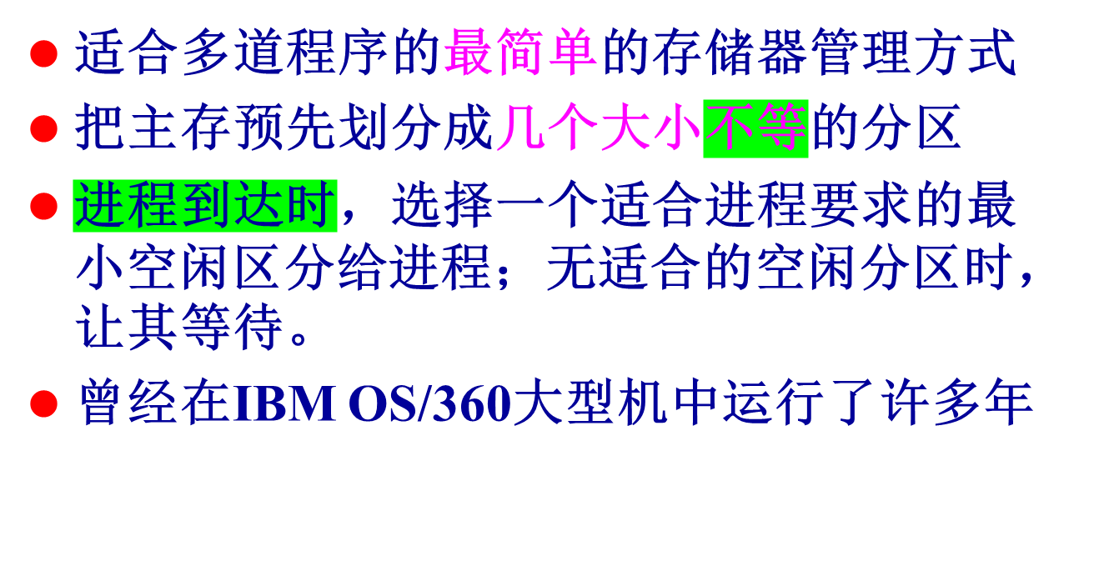
4.3.1 固定式分区

Slide 20

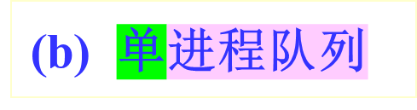
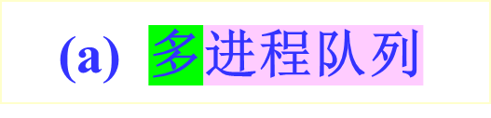
分区3 (200K)
分区2 (100K)
分区3 (200K)
分区2 (100K)
分区4 (300K)
分区4 (300K)
分区1 (30K)
操作系统
操作系统
得到一个空闲分区，就装入一个作业可搜索作业队列
这里如果排在第一位的是25KB，firstfit和bestfit结果一样…也就是说这三个分配算法不仅适用于可变式分区，在固定式分区里也有应用
按大小排入各队列等待,易造成某个队列拥挤

Slide 21
分区说明表
用以描述各分区的分配情况。
[例]
分区起始地址 分区大小 占用标志
50KB 30KB J1
80KB 100KB 0
180KB 200KB J2
380KB 300KB 0

Slide 22
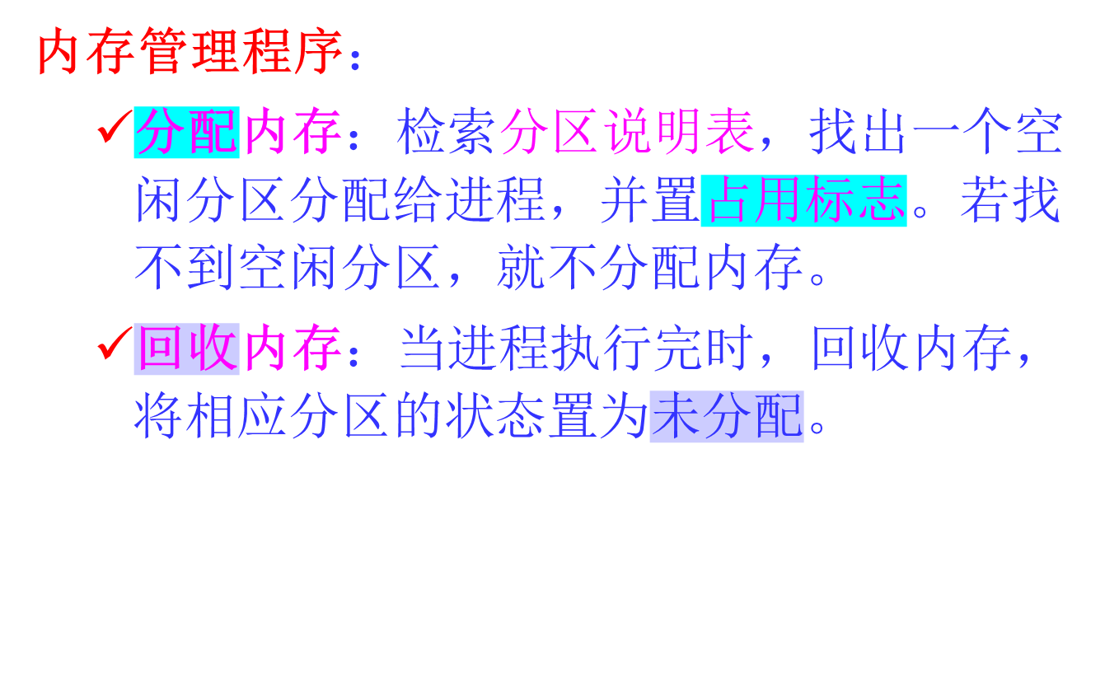

Slide 23
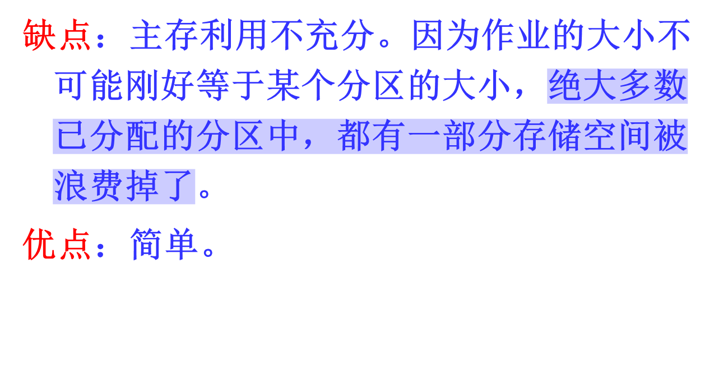

Slide 24
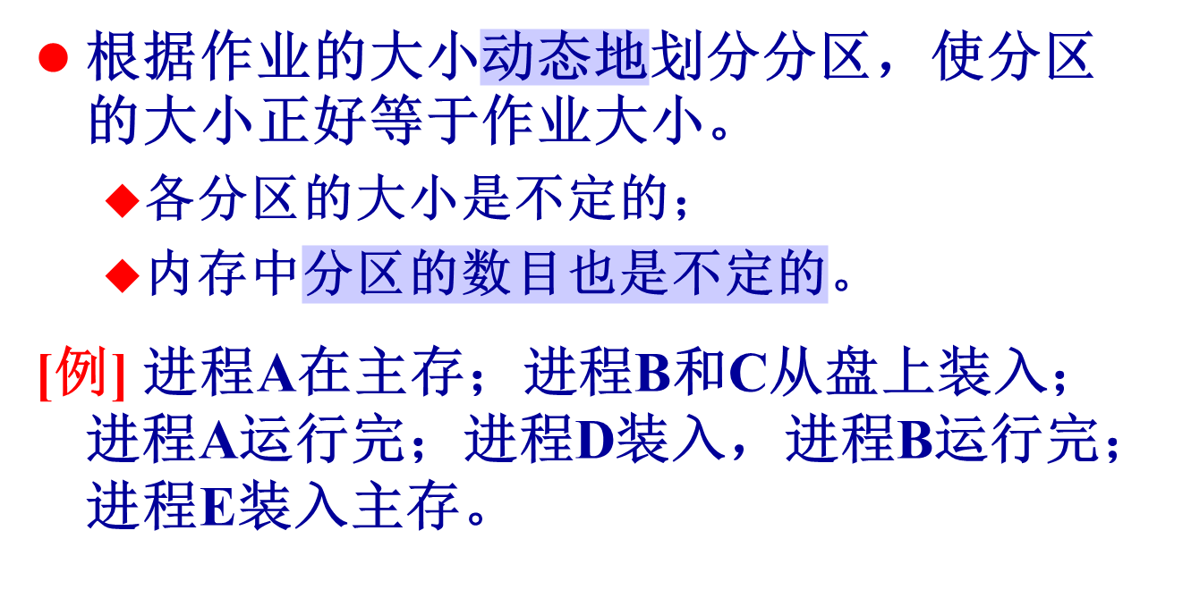
4.3.2 可变式分区

Slide 25





1M
1M
1M
1M
730K
270k
270k
270k
Pc
100K
Pc
100K
Pc
100K
Pc
100K
170k
170k
170k
Pb
30K
Pb
30K
10K
140k
140k
140k
70K
Pe(60K)
Pa
120K
Pa
120K
100k
Pd
80K
Pd
80K
20k
20k
20k
0
0
0
0
(a)
(b)
(c)
(d)
(e)

Slide 26
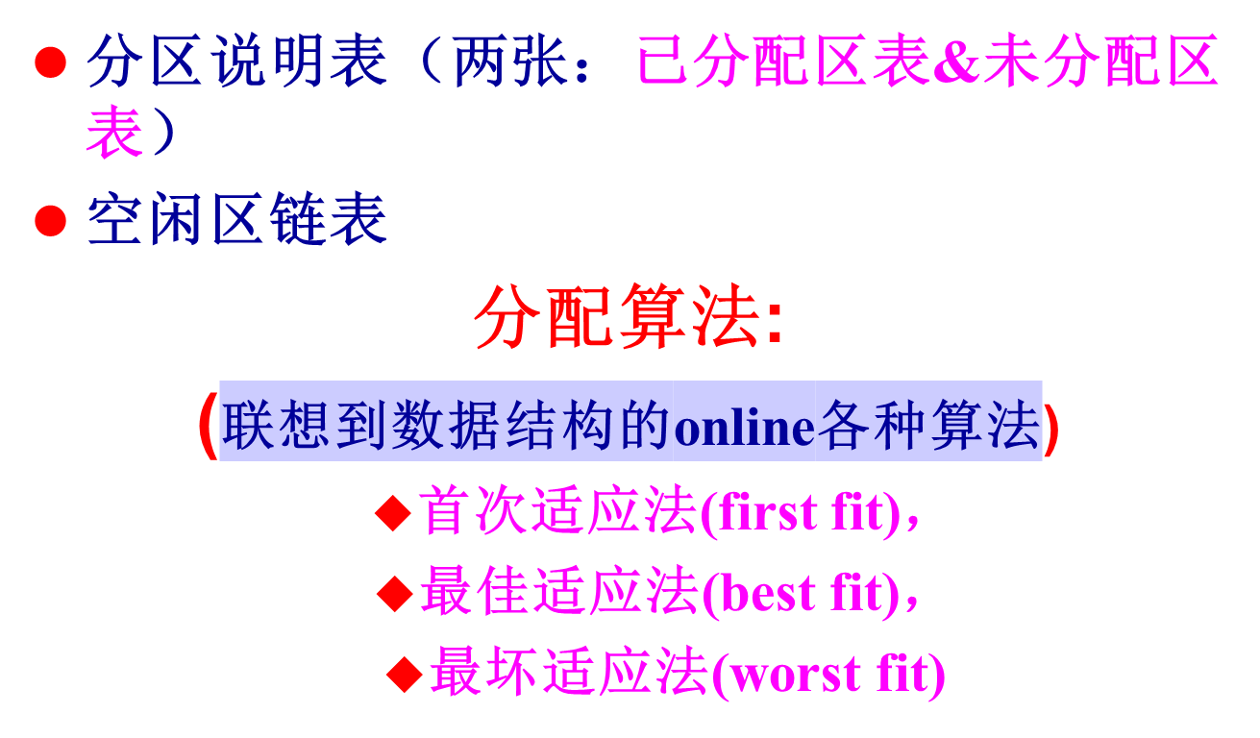
管理分区常用的数据结构有：

Slide 27
（1） 分区说明表
始址
长度
占用标志
始址
长度
占用标志
20KB
80KB
Pd
160KB
10KB
有 效
100KB
60KB
Pe
270KB
730KB
有效
170KB
100KB
Pc
空
空
空
┆
┆
(a)已分配区表 (b)未分配区表

Slide 28
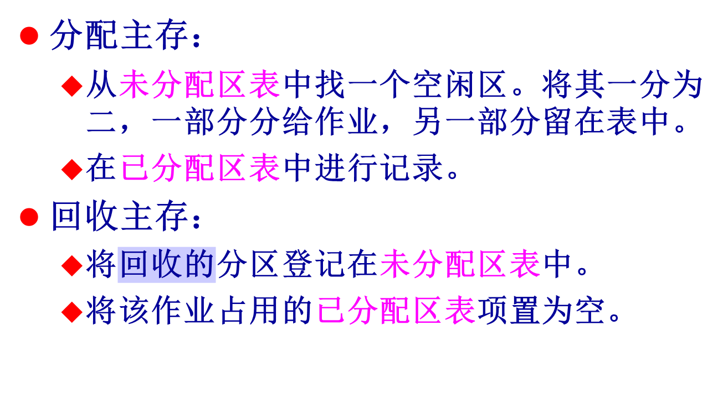

Slide 29
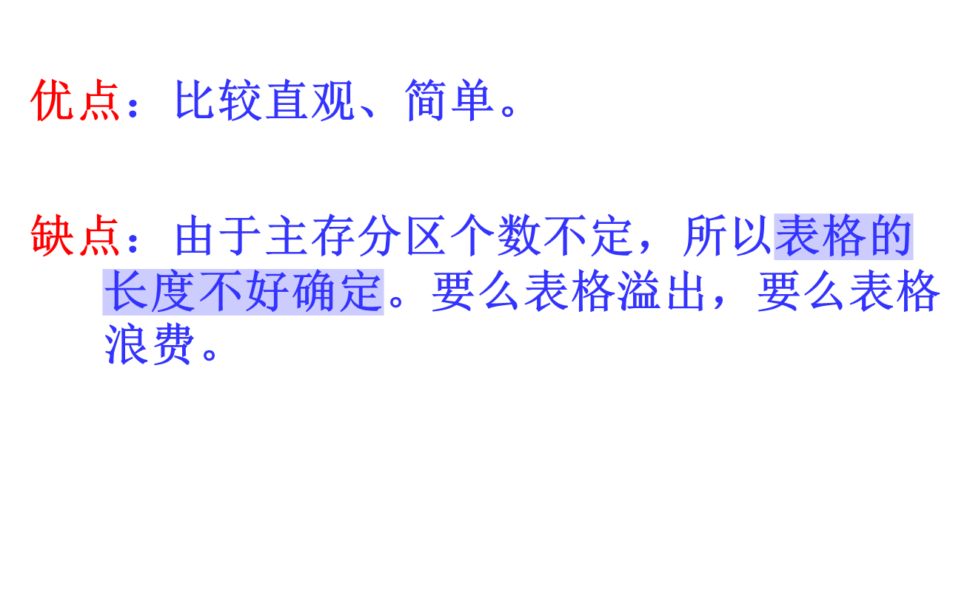

Slide 30
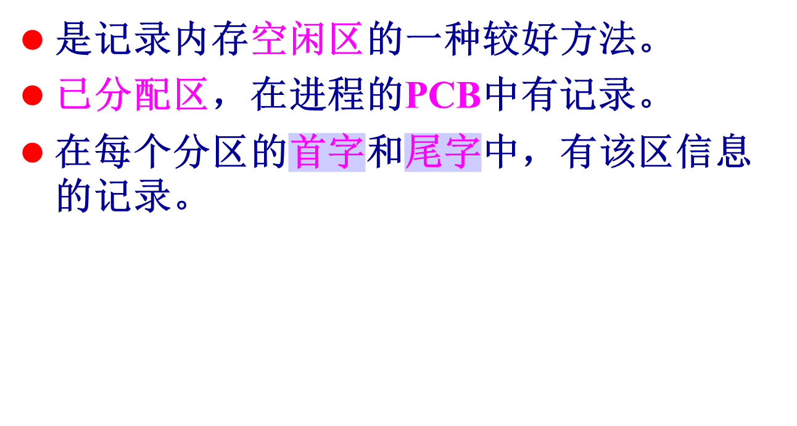
（2） 空闲区链

Slide 31
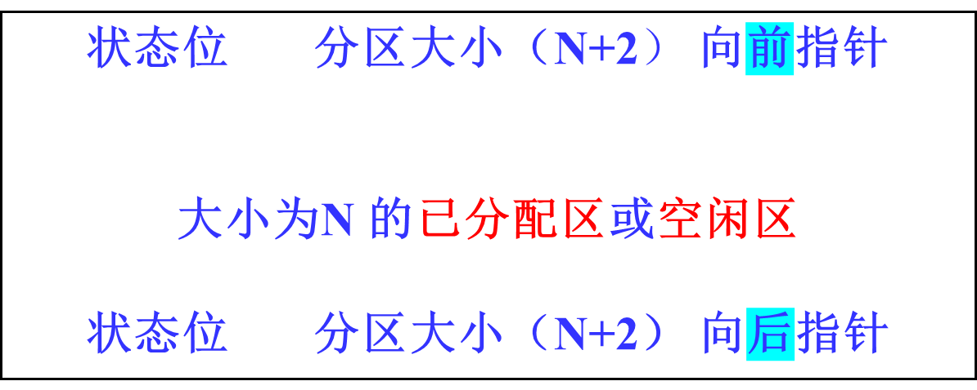
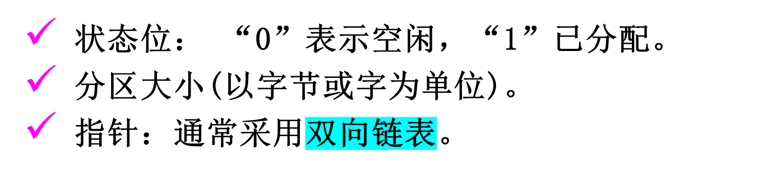
字
字

Slide 32

160KB
270KB
head
0
10KB
270k
0
730KB
∧
160KB
空闲区
空闲区
0
10KB
∧
0
730KB
160KB

Slide 33
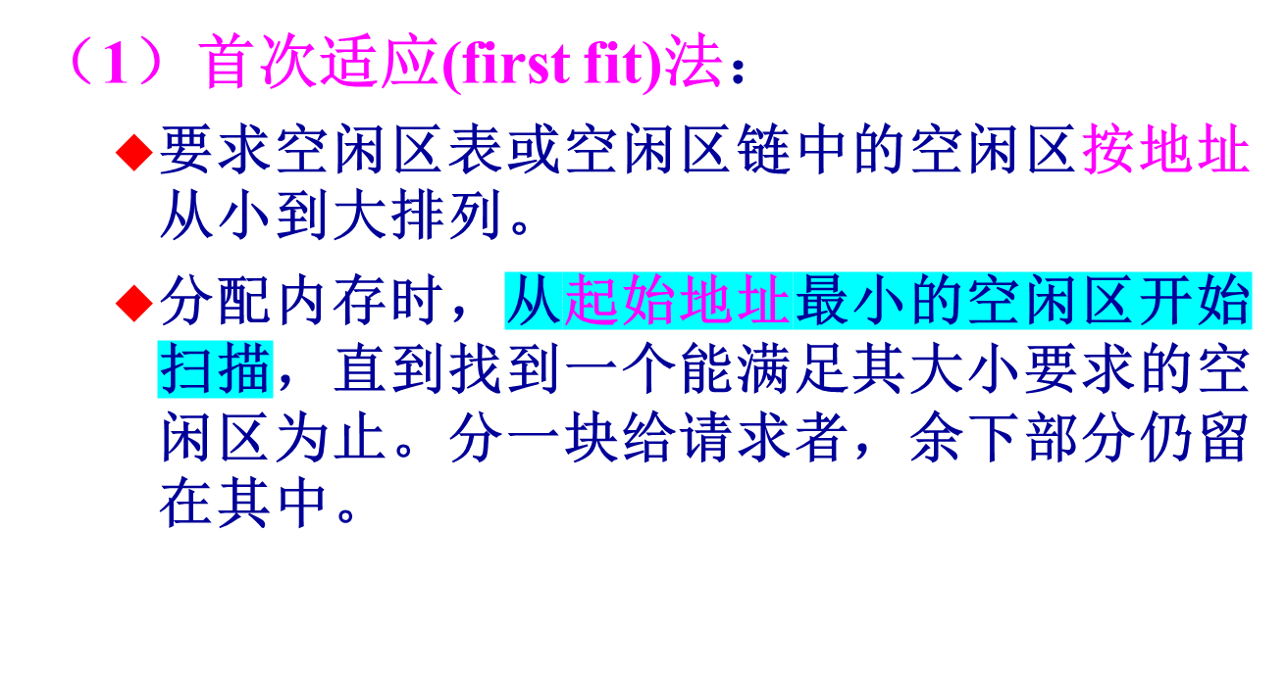
可变式分区--分配算法

Slide 34
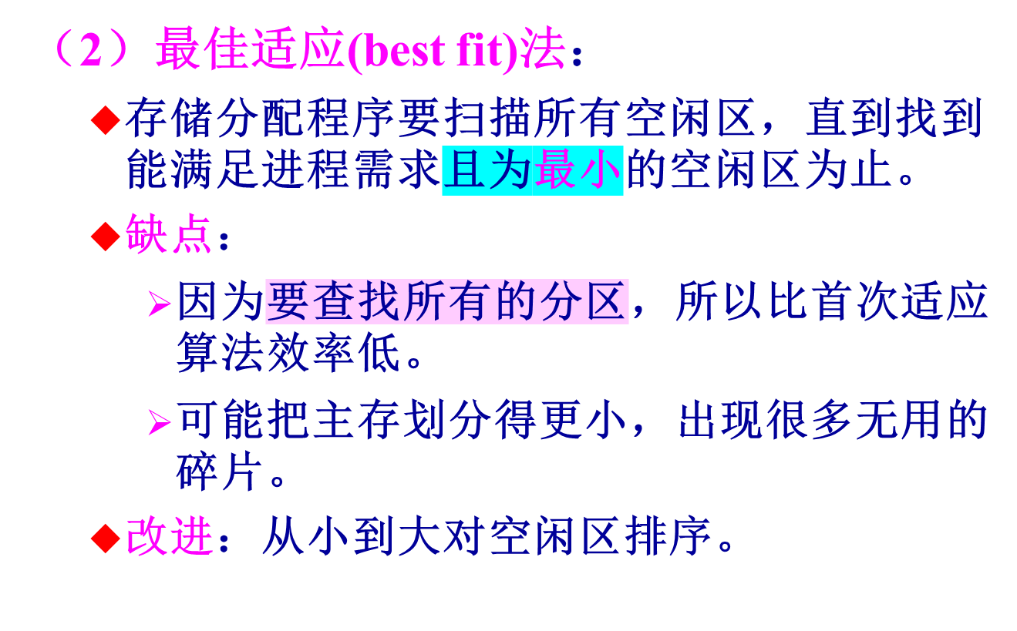

Slide 35
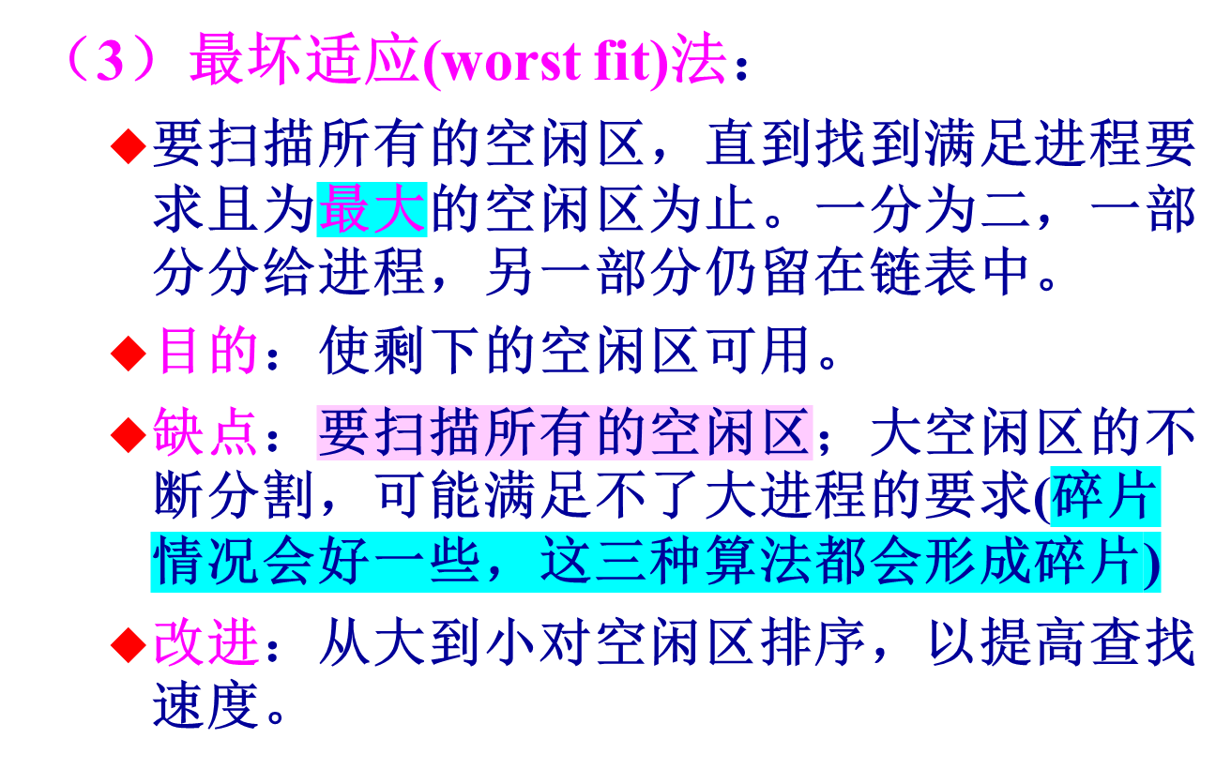

Slide 36

回收一个释放区
[例] 以首次适应法说明系统回收进程释放区存在的四种可能情况。
(a) R与F1相邻接。合并后，F1的大小为两者之和。
低地址 高地址
低地址 高地址
空闲
区F1
释放
区R
占用区
F2
(a)合并后
空闲区 F1
占用区
F2

Slide 37
(b) R与F2相邻接。F2的首地址，大小为两者之和
(b)合并后
占用区
F1
释放
区R
空闲区
F2
占用区
F1
空闲区F2
(c) 先将R与F2合并，再将F 2与F1合并。
空闲区
F1
释放区
R
空闲区
F2
(c)合并后
空闲区F1
(d) 若释放区R不邻接空闲区，则将其插入空闲区链的适当位置即可。

Slide 38
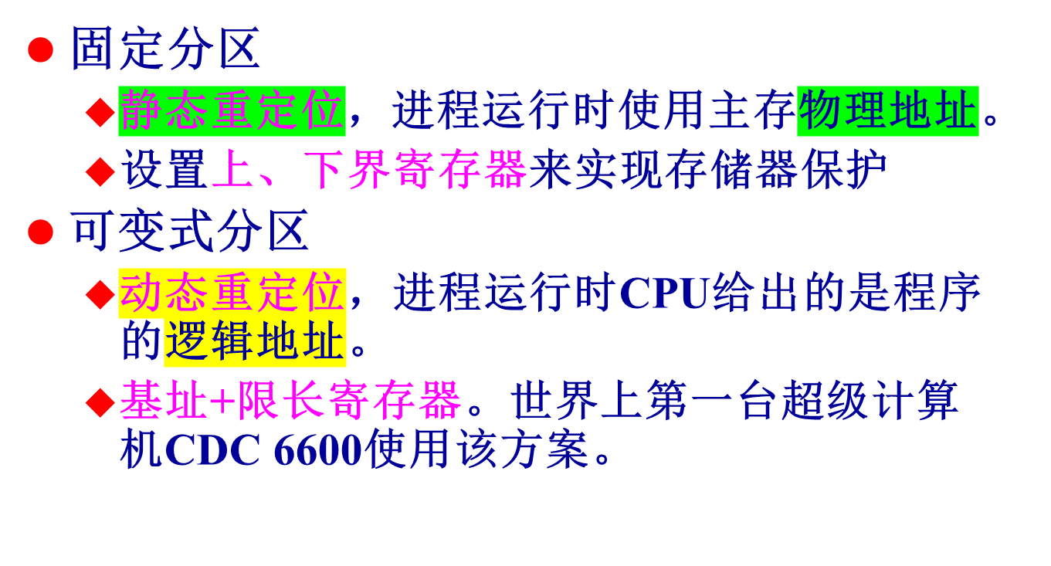
4.3.3 地址重定位和存储器保护

Slide 39
上、下界寄存器：分别存放进程在主存区的最高地址和起始地址。进程运行时，下界寄存器≤CPU访存地址≤上界寄存器。否则产生地址越界错误，停止运行。
基址和限长寄存器：进程运行时，将其分区的首地址装入基址（或重定位）寄存器，将其程序的大小装入限长寄存器。每个逻辑地址应小于限长寄存器内容。

Slide 40
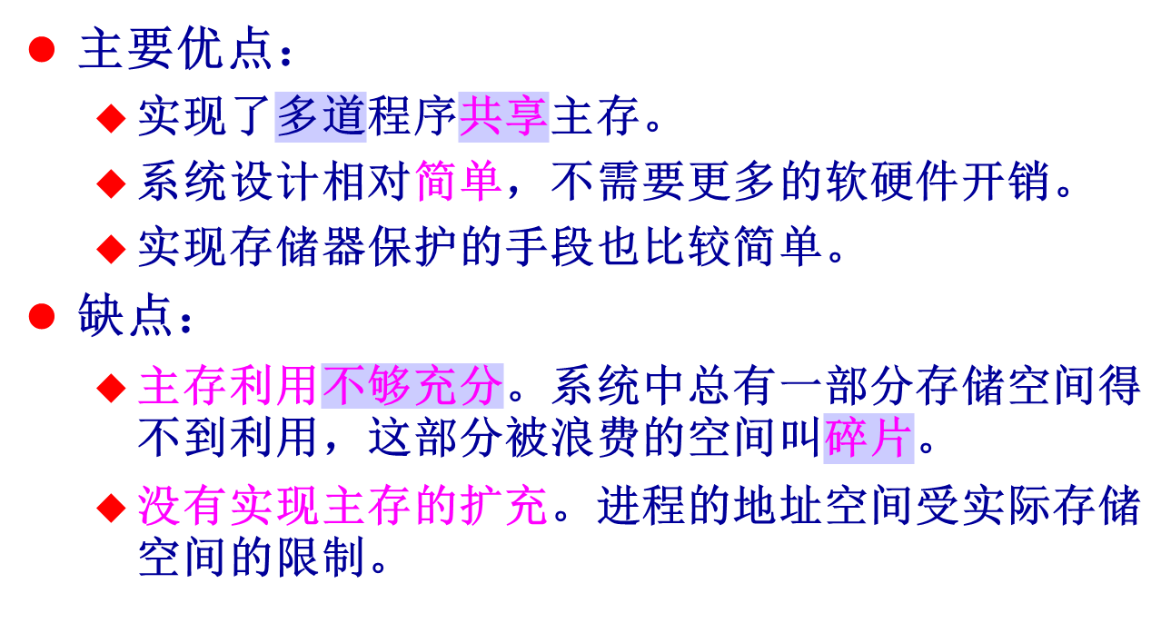
4.3.4 分区管理的优缺点

Slide 41
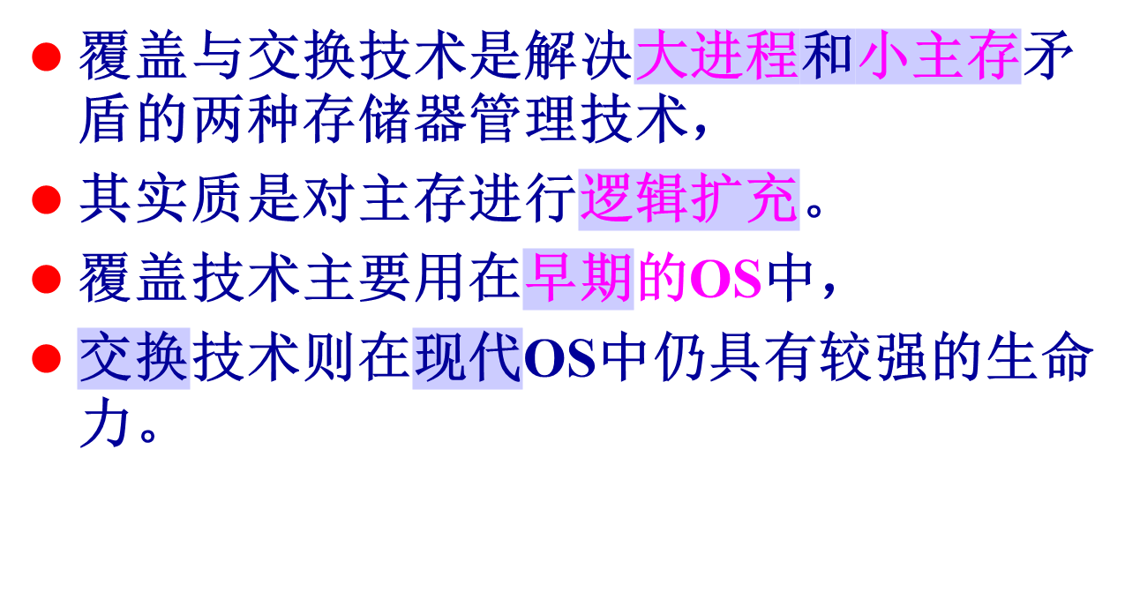
4.4 覆盖(古)与交换(今)技术

Slide 42
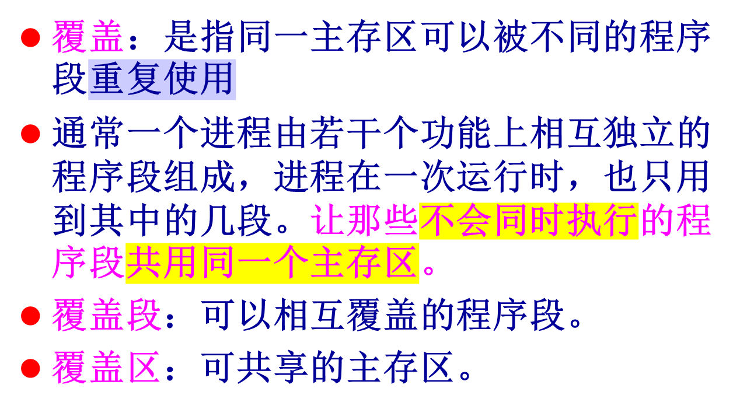
1. 覆盖(overlay)

Slide 43
[例] 一个用户程序的覆盖结构。
主程序
50KB
常驻段
主程序 50KB
覆盖区0
25KB
子1
15K
子2
25K
覆盖段0
覆盖区1
20KB
覆盖段1
子11
10KB
子21
20KB
子22
8KB
内存
覆盖段与覆盖区一一对应

Slide 44
系统必须提供相应的覆盖管理控制程序。用户提供覆盖结构。通常难以分析和建立程序的覆盖结构。
覆盖技术主要用于系统内部程序的主存管理上。[例] 操作系统分常驻主存部分和不常驻主存部分。
特点：打破了必须将一个进程的全部信息装入主存后才能运行的限制。在逻辑上扩充了主存。小主存可运行大进程。

Slide 45
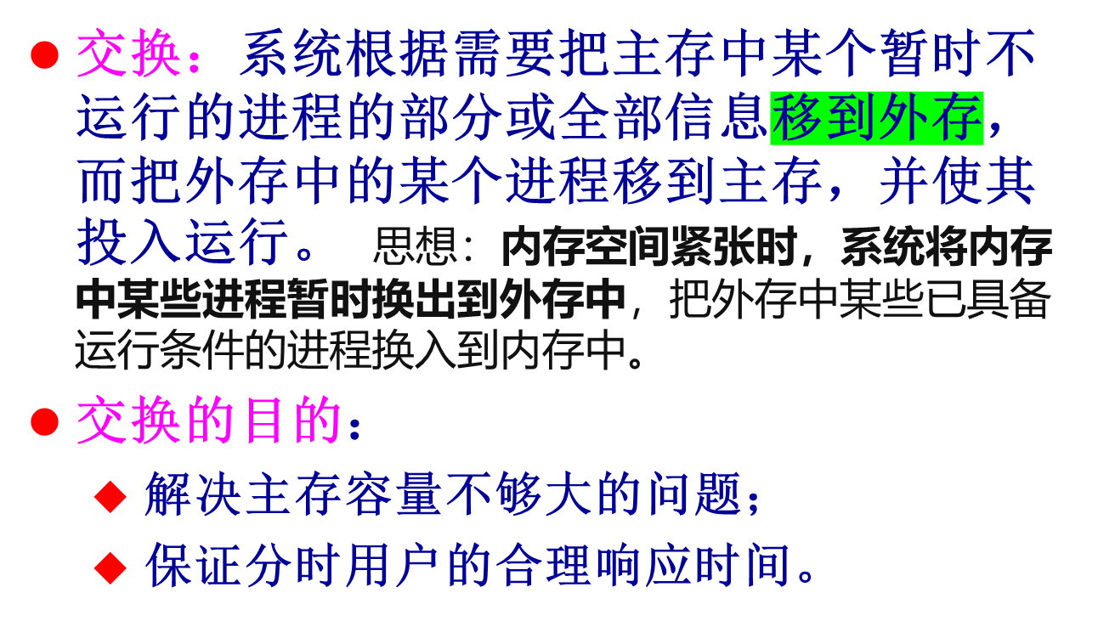
2. 交换(Swapping)

Slide 46
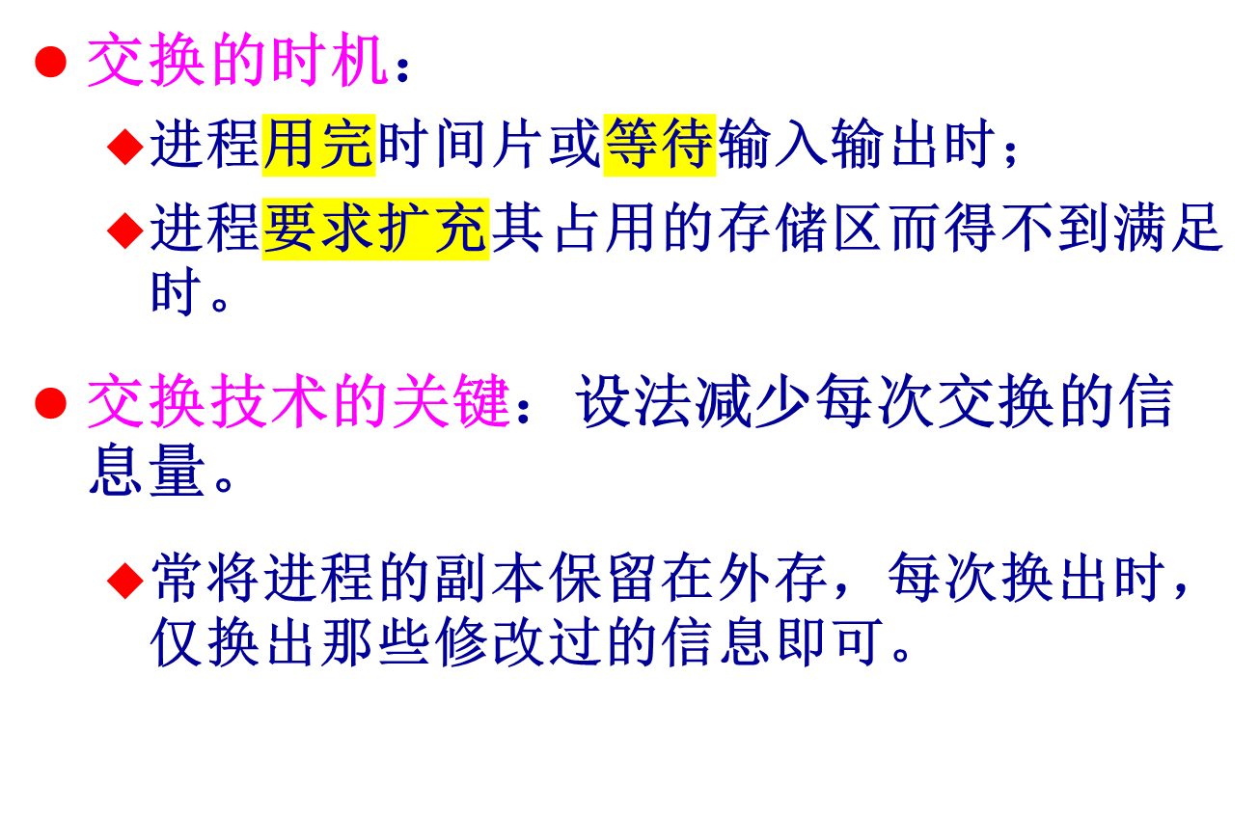

Slide 47
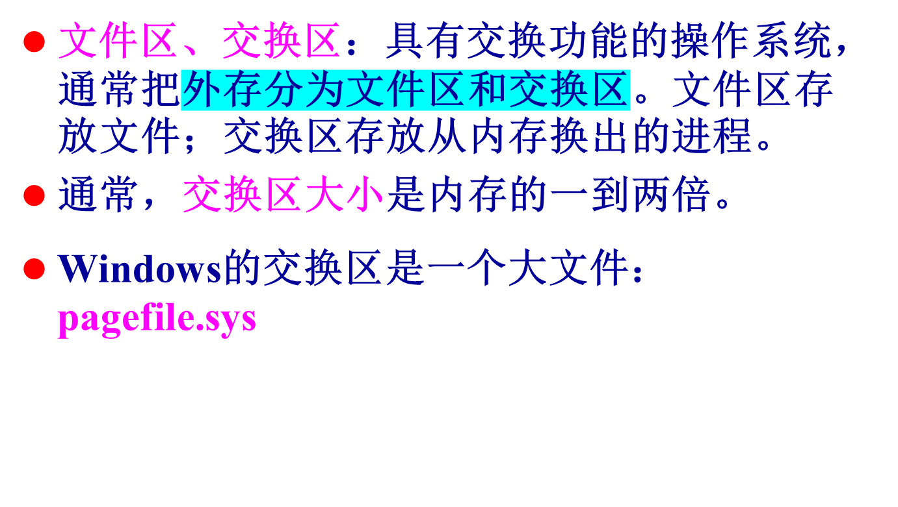

Slide 48
4.5 页式存储器管理
在分区存储管理中，每道程序要求占用主存的一个连续的存储区域，因而会产生许多碎片。
页式存储管理允许一个进程占用不连续的存储空间，从而克服了碎片。

Slide 49
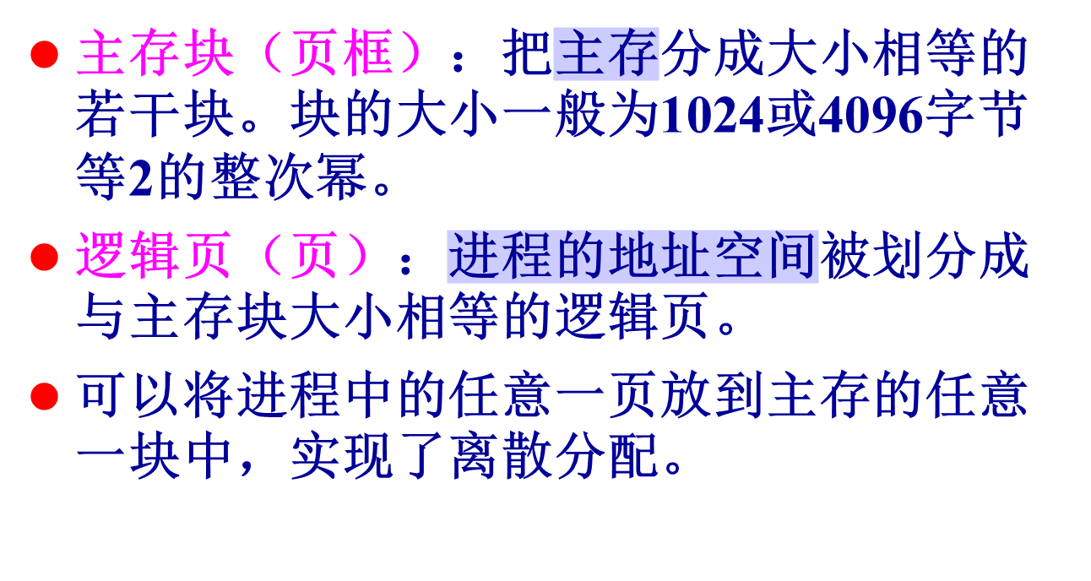
1. 页式管理的实现原理

Slide 50
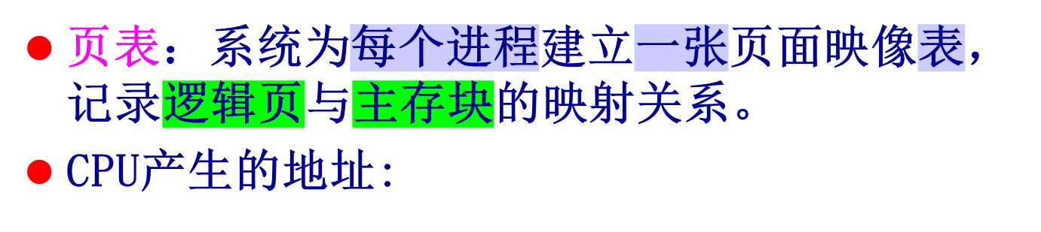
逻辑地址
最多1K页
每页大小为1KB
页号
页内地址
19
10
9
0
例如，一个进程大小为6150B，当页的大小为
1024B时，它共有7(6150/1024)个页，需7个内存块。

Slide 51
[例]
页式管理的逻辑图
内存
0
5KB
操作系统
进程的
地址空间
页表
页号
6
0
0-1023
6
7
8
1
1024-2047
7
9
2
2048-3071
9
10
3
3072-4095
15
11
…
…
12
…
13
…
14
15

Slide 52

页表存放在主存。
控制寄存器：在页式管理中，系统为每个处理机设立一个控制寄存器，用以记录现运行进程的页表始址和页表长度。
硬件动态地址转换机构MMU负责将逻辑地址转换为物理地址
处理器
MMU

Slide 53
2. 页式动态地址变换
[例] 进程地址空间共有7个页，每页的大小为1024B。其对应的主存块在页表中已列出。 假定页表在主存始址为500。若该程序从第0页开始运行。某时刻，程序计数器内容为：
程序计数器：（逻辑地址）
0
100

Slide 54
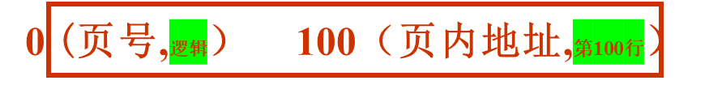
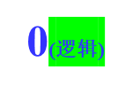

越界中断
程序计数器（逻辑地址）
控制寄存器
500 7
1
>
每页的大小
为1024
2
3
+
500+0=500
500
5
4
1
7
2
9
6（内存块号） 100（页内地址）
3
15
4
13
物理地址：6×1024+100=6244
页表
5
10
6
16
页式地址变换过程

Slide 55
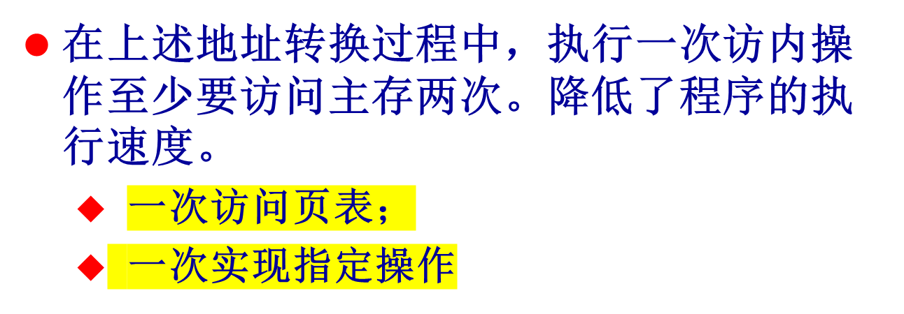

3. 快表和联想存储器
TLB
处理器
MMU

Slide 56
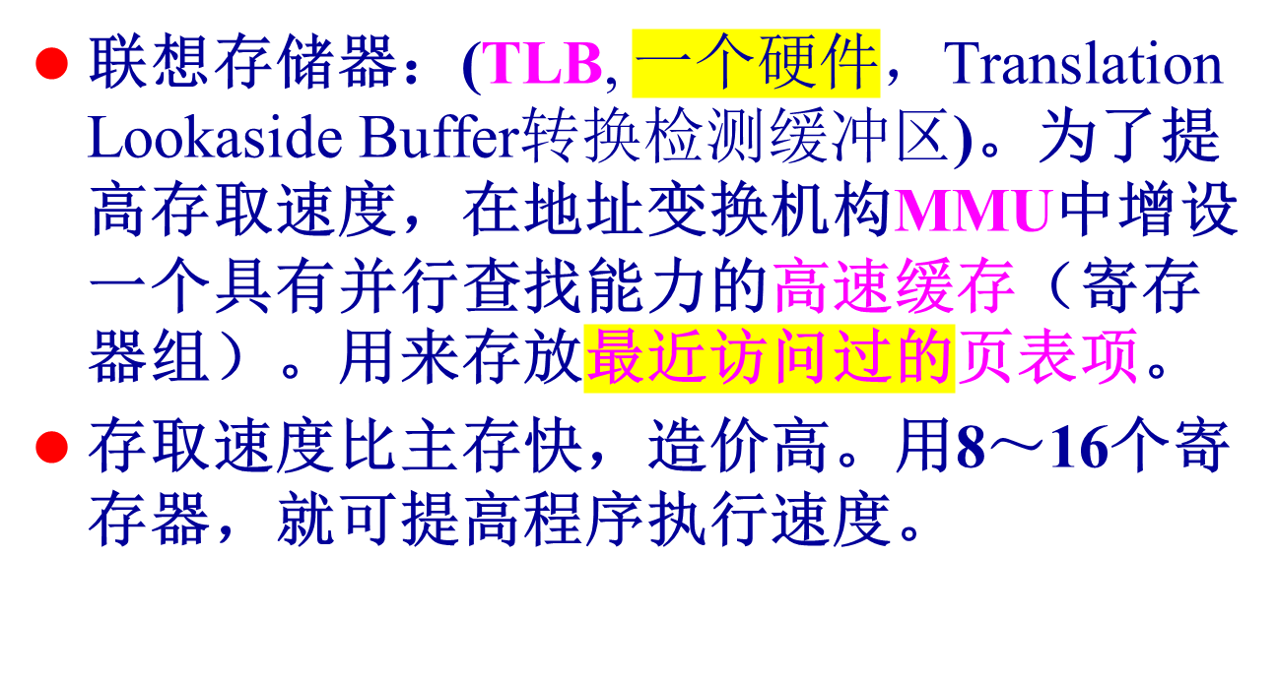
联想存储器

Slide 57
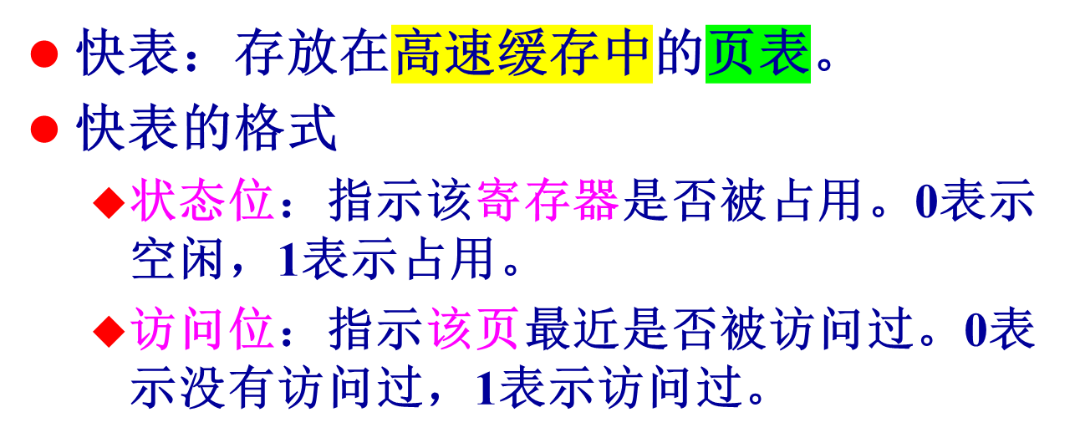
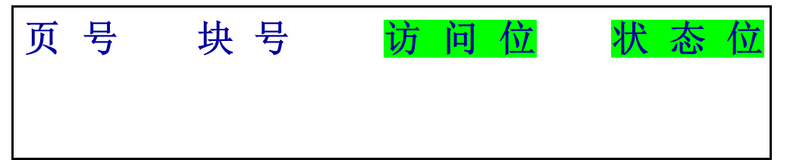
快表

Slide 58
越界中断
程序计数器
控制寄存器
0 (页号） 100（页内地址）
500 7
1
>
每页的大小
为1024
2
3
+
500+0=500
0
6
快表
500
5
0
6
4
1
7
2
9
6（内存块号） 100（页内地址）
3
15
4
13
内存地址：6×1024+100=6244
页表
5
10
6
16
使用快表后的地址变换过程

Slide 59
引入快表的地址变换过程
同时开始两个变换：利用主存页表进行的正常变换；利用快表进行的快速变换。
  快表中有待查找的页号时，立即停止正常访问主存页表的过程。
  快表中没有要查询的页。则继续正常的转换过程。还要把从主存页表中取出的块号和CPU给出的页号一起写入快表中。（找空闲快表项；无时再找最近没被访问的快表项。

Slide 60
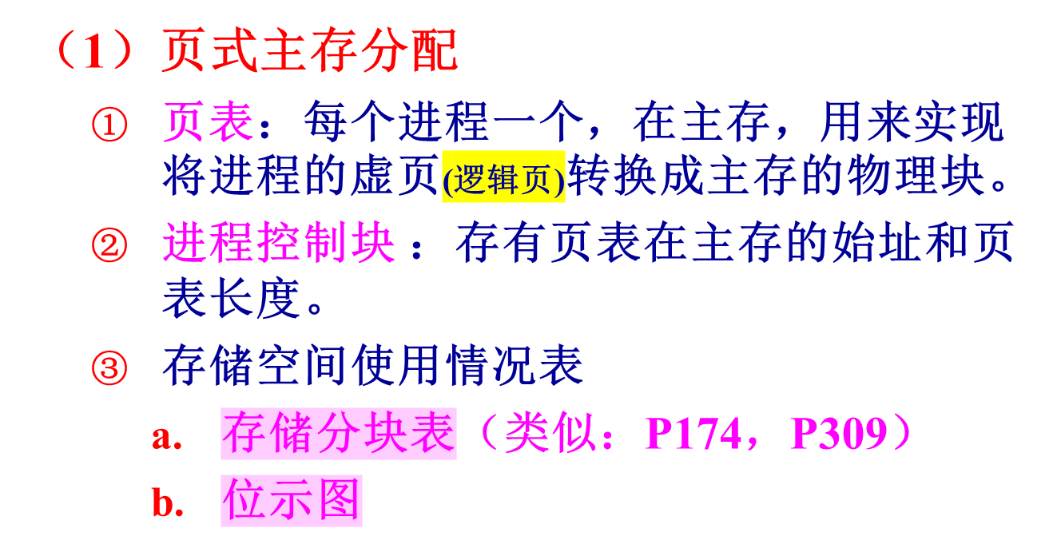
4. 页式管理的主存分配与保护

Slide 61
a.存储分块表：记录存储器中的块的占用情况。表的第一项指出当前空闲块总数，第二项为指向第一个空闲块的指针，各空闲块通过单向链链接在一起。
分配主存时，查存储分块表。先查空闲块总数是否够用，再分配。同时为进程建立页表。
进程完成时，回收主存块。
主存空闲块总数
第一空闲块指针
OS
空闲
J1
J2
空闲

Slide 62
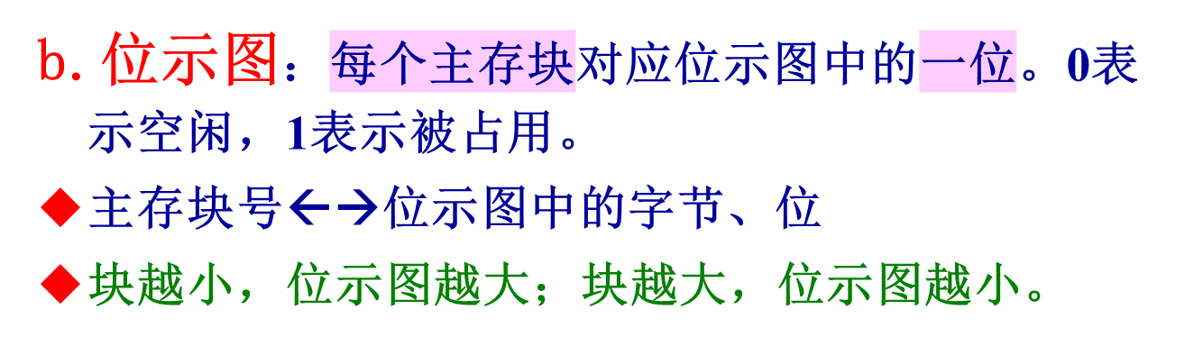
1 1 1 1 1 0 0 0 0 1 1 1 1 1 1 1
0 0 0 0 0 1 1 1 1 1 1 1 1 1 0 0
0 1 1 1 1 0 0 0 0 0 0 0 0 0 0 0 1 1 1 1 1 1 1 1 1 0 0 0 0 0 0 0 0 0 0 0 0 0 0 0 0 0 0 0 0 0 0 0

Slide 63
（2）页式管理的存储器共享与保护
在系统中，很多程序代码是可共享的，页式管理共享受限。不好共享程序中的部分代码。
保护：可在页表中增加对该页的操作方式位，以表示是可读写/只读/只执行等。

Slide 64
4.6 段式存储器管理
前面介绍的各种存储管理技术中，用户的地址空间已被链接成一个一维的空间。
通常，一个进程由若干个程序段和数据段组成。共享用户编写的某些程序段和数据段是现代操作系统必须解决的问题。

Slide 65
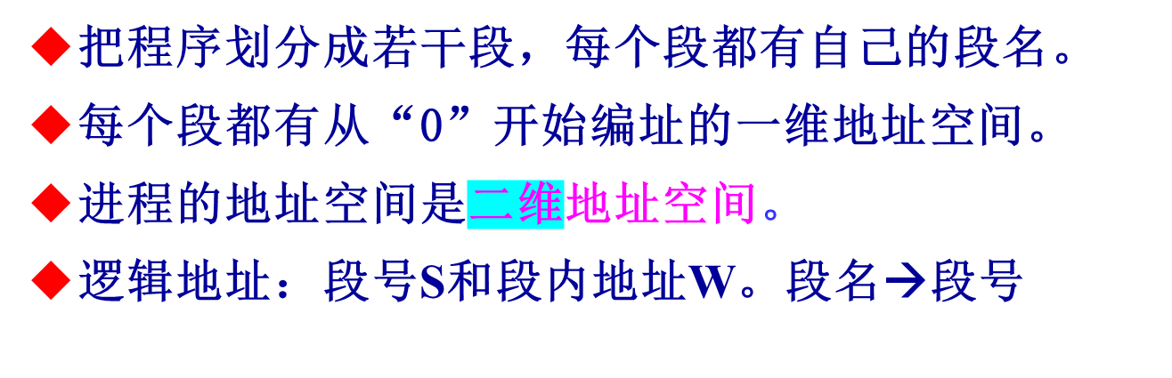
1. 段式管理的实现原理
段号S
段内地址W
23
16
15
0

Slide 66

0
0
0
0
300
800
600
数据段B
1k
子程序段X
数据段A
MAIN段
（主程序）
分段地址空间

Slide 67
2. 段式动态地址变换
与页式管理基本相同，
段表：实现从逻辑地址到物理地址的变换。系统为每个进程建立一个段表。
进程运行时，由系统将该进程的段表始址和段表长度送入控制寄存器中。

Slide 68
越界中断
控制寄存器
段号
段内地址
段表始址
段表长度
>
2
100
逻辑地址
段号
段长
始址
8k+100
500>100
0
1k
6k
+
1
600
4k
8292
物理地址
2
500
8k
段表
3
200
9200
8k
主存
段式动态地址变换过程

Slide 69
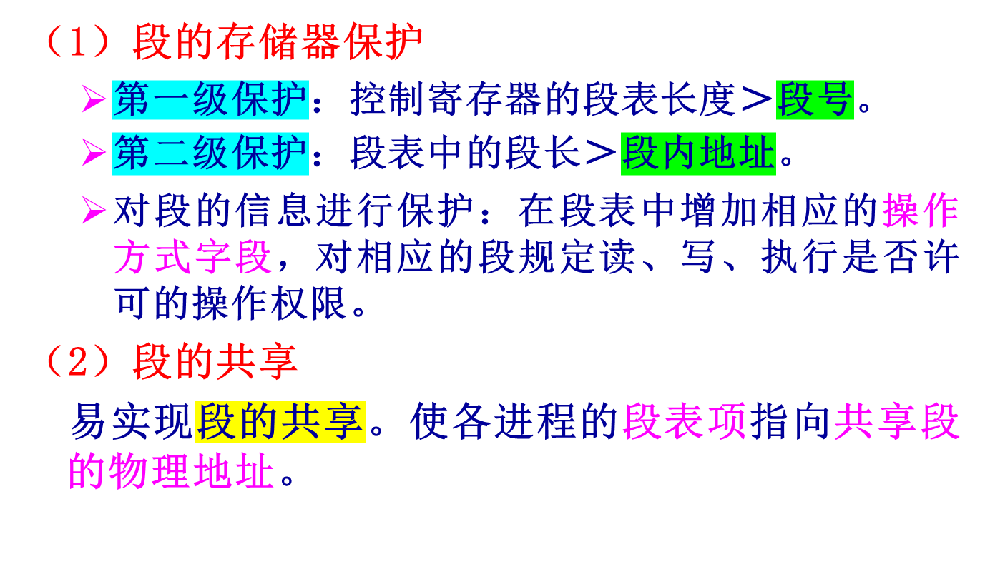
3. 段的存储保护和共享

Slide 70
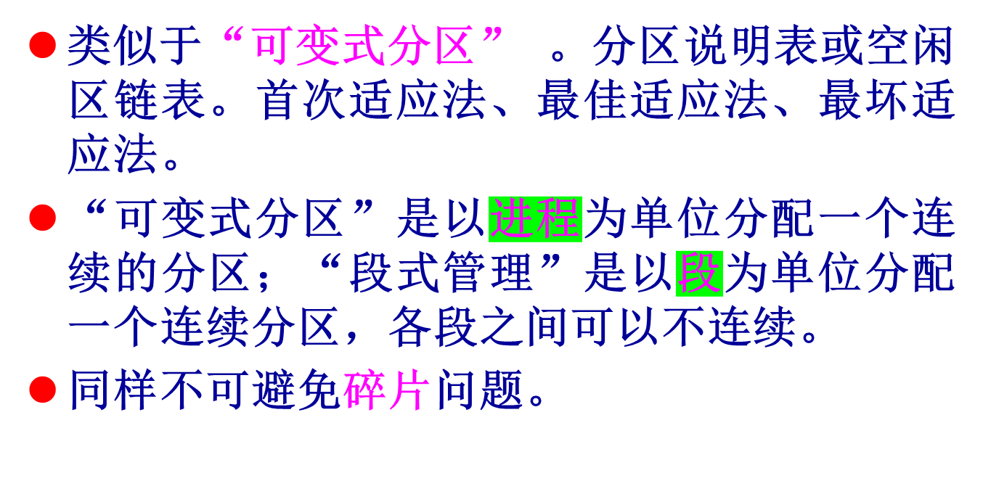
4. 段的存储器分配

Slide 71
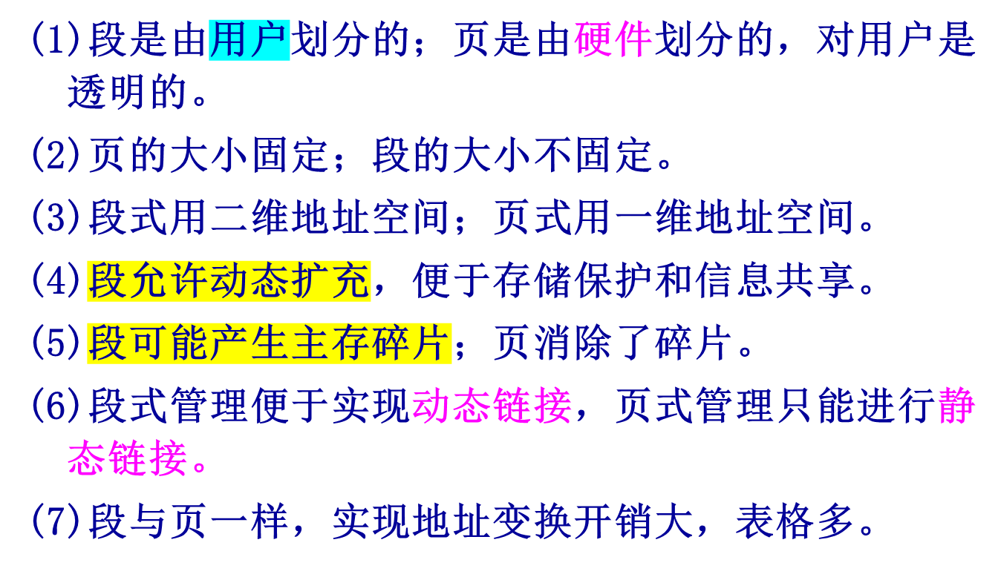
5. 段式与页式管理的比较

Slide 72
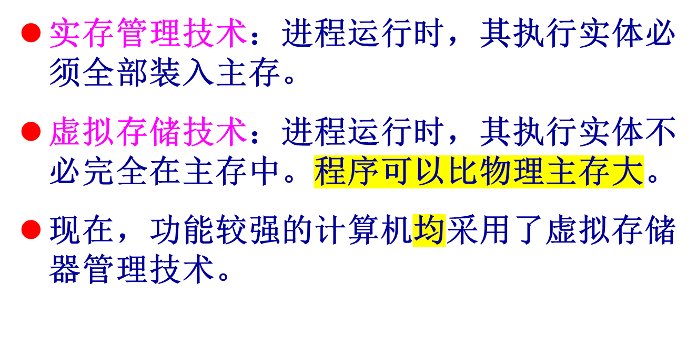
4.7 虚拟存储器管理

Slide 73
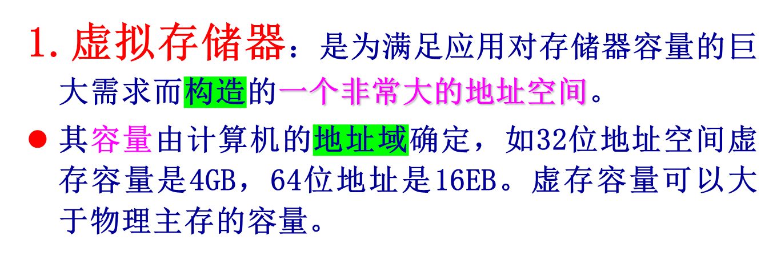
[例] 某机器的主存容量为1M（20位），而机器的指令地址部分能覆盖的地址空间为4G（32位机）。虚存容量大于物理主存容量。

Slide 74


4G
4G
物理主存
2G
2G
用户栈
用户栈
共享库
映射区
堆
数据段
数据段
0
代码段
代码段
0
P168-171
P304-305

Slide 75
2. 程序访问的局部性原理
时间局部性：程序中往往含有许多循环，在一段时间内会重复执行该部分。被引用过的变量在不远的将来再次被引用。
空间局部性：程序中含有许多分支，在一次执行中，只有满足条件的代码运行，不满足条件的代码不运行。即使顺序执行程序，程序的地址域在短时间内变化不大。

Slide 76
3. 支持虚拟存储器的物质基础
有一个大的CPU地址结构。
采用多级存储结构（最流行的为二级）：要有大容量的外存，足以存放多用户的程序；要有一定容量的主存。
地址转换机构(MMU)，以动态实现虚地址到实地址的地址变换。
外存的容量
主存的存取速度

Slide 77
4.7.2 页式虚拟存储器管理
1. 实现原理
请求页式管理
将进程信息的副本存放在磁盘辅助存储器中，并为其建立一张外页表，指出各页对应的辅存地址。当进程被调度运行时，先将进程中的较少页装入主存，在执行过程中，访问不在主存页时，再将其调入。

Slide 78
页面调度策略
取页
  请求调页
  预调页：需要调入某页时，一次调入该页以及相邻的几个页。能减少I/O次数。
置页：把调入的页放在主存何处
置换：固定分配局部置换。

Slide 79
进程地址空间的页有的在主存，有的在辅存，为此要修改页表。
页表项：参见P308
页号
块号
有效位
修改位
访问位
保护码
保护码：对该页的读/写/执行操作的许可。

Slide 80
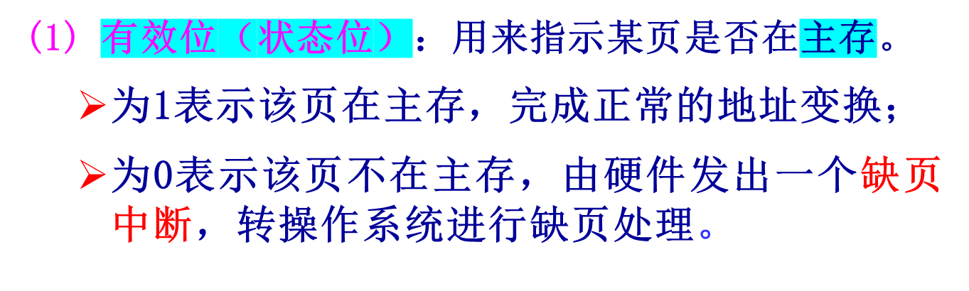
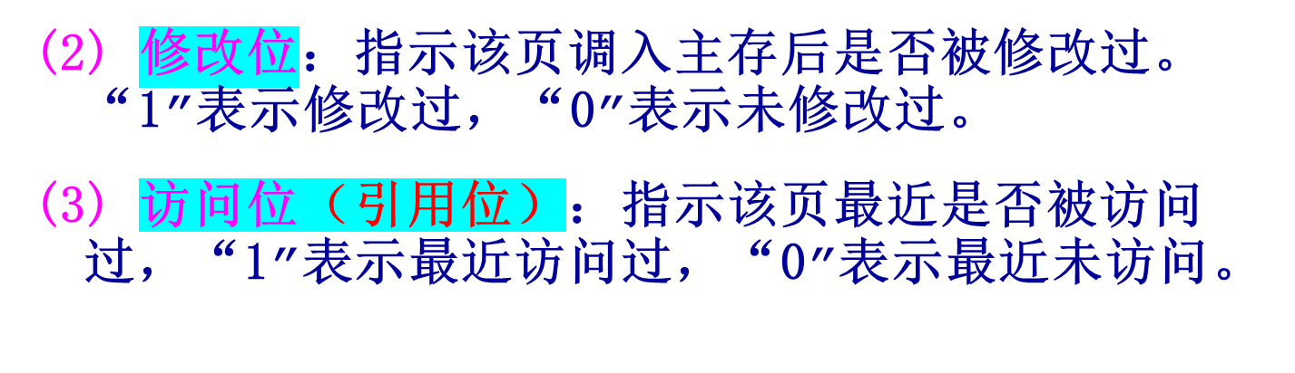

Slide 81
通常，CPU是在一条指令执行完后才去响应中断。
产生缺页中断时，一条指令没执行完，OS进行缺页中断处理后，应重新执行被中断的指令。
在一条指令执行期间可能产生多次缺页中断。
6
B:
数据块B 跨了两个页面
5
页面：
4
A:
数据块A 跨了两个页面
3
2
Copy A to B
可能产生多次缺页中断
1

Slide 82
缺页处理过程简述
根据当前指令的逻辑地址查页表的有效位。
有效位为0，该页不在主存，产生缺页中断。
操作系统处理缺页中断，寻找一个空闲块（页框）
若有空闲页框，则装入所需页。
若无空闲页框，则按页面置换算法选择一个已在主存的页，进行淘汰。若修改过还要写磁盘。装入需要的页。之后要修改相应的页表和主存分块表。
恢复现场，重新执行被中断的指令。

Slide 83
2.页面置换算法
  最佳置换算法（OPT算法）
  先进先出置换算法(FIFO)
  最近最少使用的页面置换算法(LRU)
  时钟页面置换算法
抖动现象：刚被置换的页面马上又要用，因而又要把它调入。调入不久再被置换，置换不久再次装入。如此频繁地调入调出，降低了系统的处理效率。
算法假设：一个进程分配的主存块数固定不变，且采用局部置换(在本进程内部置换)。

Slide 84
(1) 最佳置换算法
简称OPT (optimal)算法。 选择以后不再访问的页或经很长时间之后才可能访问的页进行置换
[例] 某进程有5个页面，执行时页面引用序列为：0、1、2、3、0、1、4、0、1、2、3、4
0 1 2 3 0 1 4 0 1 2 3 4
0
0
0
0
0
0
0
0
0
0
3
3
1
1
1
1
1
1
1
1
1
1
1
2
2
2
2
2
2
2
2
2
2
3
3
3
4
4
4
4
4
4
F F F F S S F S S S F S
分配4个内存块，缺页6次

Slide 85
（2）先进先出置换算法(FIFO)
发生页面置换时，置换在主存驻留时间最长的那一页。
页表里的页面，按访问先后顺序排成一个队列，设置队列头指针，指向最早进入的页。发生页面置换时，置换头指针所指的页，然后头指针加1，循环向下指。表长为获得的主存块数。

Slide 86
有可能出现抖动：因为在主存驻留时间最长的页未必是最长时间以后才被访问的页。频繁地调入调出。
Belady异常：Belady在1969年发现，采用FIFO算法，当为进程分配的主存块多时，有时产生的缺页中断次数反而增多。
[例] 某进程有5个页面，执行时页面引用序列为：0、1、2、3、0、1、4、0、1、2、3、4

Slide 87
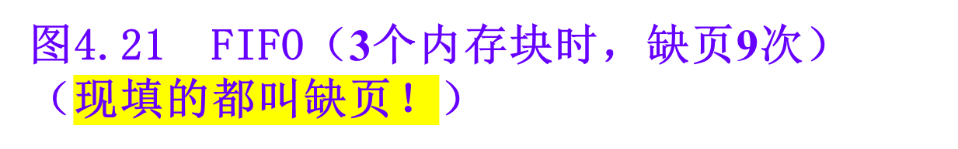
0 1 2 3 0 1 4 0 1 2 3 4
队尾
2
3
0
1
4
4
4
2
3
3
1
1
2
3
0
1
1
1
4
2
2
队头
0
0
0
1
2
3
0
0
0
1
4
4
F F F F F F F S S F F S
0 1 2 3 0 1 4 0 1 2 3 4
队尾
3
3
3
4
0
1
2
3
4
2
2
2
2
3
4
0
1
2
3
1
1
1
1
1
2
3
4
0
1
2
队头
0
0
0
0
0
1
2
3
4
0
1
0
F F F F S S F F F F F F
FIFO的Belady异常（4个内存块时，缺页10次）

Slide 88
（3）LRU页面置换算法
最近最少使用LRU, Least Recently Used。
根据局部性原理，置换那些在最近一段时间里最少使用的一页。
进程的工作集：在一段时间内，进程集中在一组子程序或循环中执行，导致所有的存储器访问局限于进程地址空间的一个固定的子集。

Slide 89
LRU
利用栈记录页的使用。正在引用的页放在栈顶，最近最少使用的页放在栈底。
为了便于栈中元素移动，可采用双向链。
[例] 某进程有5个页面，执行时页面引用序列为：0、1、2、3、0、1、4、0、1、2、3、4

Slide 90

0 1 2 3 0 1 4 0 1 2 3 4
0
1
2
3
0
1
4
0
1
2
3
4
0
1
2
3
0
1
4
0
1
2
3
0
1
2
3
0
1
4
0
1
2
F F F F F F F S S F F F
0 1 2 3 0 1 4 0 1 2 3 4
0
1
2
3
0
1
4
0
1
2
3
4
0
1
2
3
0
1
4
0
1
2
3
0
1
2
3
0
1
4
0
1
2
0
1
2
3
3
3
4
0
1
F F F F S S F S S F F F
LRU（4个内存块时，缺页8次）无Belady异常

Slide 91

具有LRU算法特性的一类算法所具有的性质：
M ( m , r ) M ( m+1 , r )
m为分配的主存块数，r为页面引用序列。
公式表明：在任何时刻，主存块为m+1时，存于主存中的一串页面必然包含主存块为m时存于主存中的各页。决不会出现Belady异常。

Slide 92
（4） 时钟页面置换算法
第二次机会算法，近似LRU算法。
页表中的引用位：0表示最近未被引用；1。
将进程所访问的页放在一个像时钟一样的循环链中。链中的节点数就是为之分配的主存块数。
系统设有一个指针指向最早进入主存的页。
淘汰时，检查指针所指页。若引用位为0，则用新页置换之，指针向前走一个位置。若引用位为1，清0，指针前进，直到找到引用位为0的页。

Slide 93
A
0
A的引用位为0时
G
1
F
1
B
0
替换
F
1
B
0
E
1
C
0
E
1
C
0
D
1
D
1
A
1
A的引用位为1时
A
0
F
1
B
0
F
1
G
1
替换
E
1
C
0
E
1
C
0
D
1
D
1

Slide 94
Clock算法
2 3 2 1 5 2 4 5 3 2 5 2
2¹
2¹
2¹
2¹
5¹
5¹
5¹
5¹
3¹
3¹
3¹
3¹
3¹
3¹
3¹
3⁰
2¹
2¹
2¹
2⁰
2¹
2⁰
2¹
1¹
1⁰
1⁰
4¹
4¹
4⁰
4⁰
5¹
5¹
F F S F F F F S F S F S

Slide 95
4.7.3 页式管理设计中应考虑的问题
交换区的管理
页尺寸
页的共享
多级页表结构
写时复制技术（copy-on-Write）

Slide 96
1. 交换区的管理
交换区是OS利用磁盘扩充主存的主要方法。
交换空间的设置：可以从文件系统中分割一部分空间作为一个大文件使用；或者占用一个独立的磁盘或磁盘分区。
Windows使用“页文件pagefile.sys”作为主存的补充。当系统启动时，打开页文件。

Slide 97
2. 页尺寸
操作系统设计者可以选择页的大小。4KB/4MB
页尺寸大：页的内部碎片大（进程的代码段、数据段、堆栈段的最后一页都有内部碎片）。
页尺寸小：进程的页表长。

Slide 98
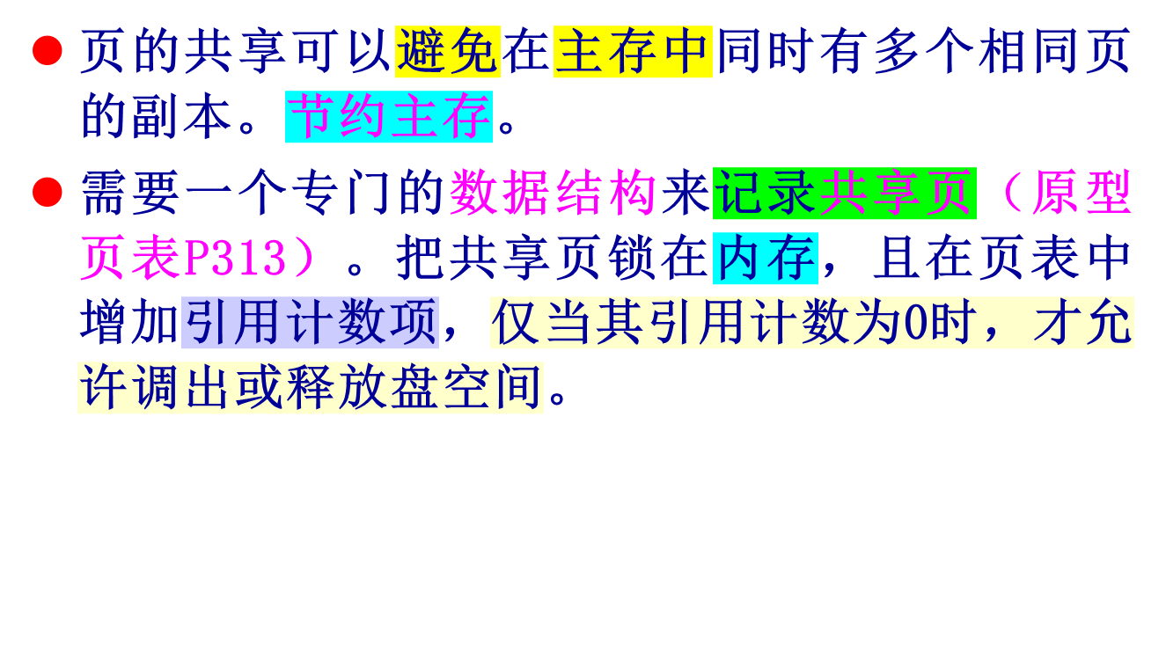
3. 页的共享

Slide 99

4. 多级页表的结构

Slide 100



32位 = 10+10+12
31 22 21 12 11 0
第i个页表
物理主存
处理机寄存器CR3
代码或数据页
…
1个页目录表
1K个页表

Slide 101
案例：Intel Core i7/Linux
底层的Intel第四代CPU架构支持完全的64位虚拟(即逻辑)和物理地址空间，但现在的（以及可预见的未来的）Core i7实现支持48位（256TB）虚拟地址空间和52位（4PB）物理地址空间，还有一个兼容模式支持32位虚拟和物理地址空间。
页大小4KB，页表项8B，48=9+9+9+9+12， 52=40+12， 页表项里有40位记录页框号。

Slide 102

5. 写时复制技术(Copy on Write)的利用

Slide 103


4.7.4 段式虚拟存储器管理
段表：
段始址
段长
操作方式
有效位
修改位
访问位

Slide 104
动态增长标志位：是为动态数组和动态表设计的。
  为1表示该段允许动态增长，这样在段长越界中断时，不做越界处理，而由操作系统扩充其段长；
  为0表示不允许动态增长。

Slide 105


Slide 106


2. 段的动态链接和装入

Slide 107
间接编址字：
L 直接地址
L=0：表示不要进行动态链接；
L=1：表示要进行动态链接，产生链接中断信号，转操作系统处理，完成段的动态链接。

Slide 108


Slide 109
[例] 假设主程序段中有如下几条指令：
┆
10 CALL #0|100 调用0段的100地址，
”#”代表间接编址
20 LOAD A #0|110 将0段110地址的内容取到寄存器A中
120 ［X］|〈Y〉
130 [C］|〈D〉
0 [1]|150
间接字
L=1，因而产生链
接中断，转OS处理
100
1 [ 0 ] | < 120 >
110
1 [ 0 ] | < 130 >
用符号名X和段内地址Y查符号表，
得出X分配的段号为1，Y对应的
段内地址为150。若在内存，不装入

Slide 110
段的动态链接过程：
主程序的第10条指令是一条子程序调用指令，“#”表示该指令是间接地址型，按“0|100”地址取出间接字，检查其L=1，因而产生链接中断，转OS处理。
操作系统根据间接字的地址“0|120” 去取信息，得到欲访问段的符号名X和段内地址Y。
OS根据［X］|〈Y〉查符号表，查得为X分配的段号为1，Y对应的段内地址为150，再由段号1查段表，看第1段是否已在主存。若不在，再为该段分配主存，并装入。此时，再用1|150取代间接字中的地址0|120部分，并修改其L=0。至此，链接中断处理完成，返回到被中断指令重新执行。
当CPU再次执行“CALL # 0|100”这条指令时，检查间接字的L=0，所以按照间接字的地址部分“1|150”去实现子程序的调用功能。

Slide 111

3. 段的共享

Slide 112

4.7.5 段页式虚拟存储器管理

Slide 113



Intel x86系统
CPU产生的以段为单位的逻辑地址，经段硬件管理机构转换成一维的线性地址，再经页硬件管理机构转换成主存的物理地址。
CPU
段管理机构
页管理机构
主存

Slide 114
1. x86系统的分段
以Linux系统为例。GDT进程共享的全局描述符表
13位
1位
2位
段寄存器存放段选择子
段号
GDT/LDT
用户态/核心态
段选择子
32位段内地址
GDT或
LDT表
基址
+
32位线性地址

Slide 115
段机制被屏蔽了
段 | 段基地址 | 段最大偏移
用户代码段 | 0x00000000 | 0xfffff×4KB
用户数据段 | 0x00000000 | 0xfffff×4KB
内核代码段 | 0x00000000 | 0xfffff×4KB
内核数据段 | 0x00000000 | 0xfffff×4KB

Slide 116
4.8 小结
计算机系统常用的存储器管理方案：
  从单道程序的单一连续区分配，到多道程序的分区分配；
  从实存的页式管理、段式管理，到虚拟存储技术支持下的请求页式、段式和段页式管理。
几个主要概念：地址空间、存储空间、相对地址、物理地址、地址重定位，重定位类型，虚拟存储器。

Slide 117
各种存储器管理方案
  动态地址变换机构，地址空间的相对地址变换为主存的物理地址的变换过程。
  存储保护方法和优缺点。
  所需要的各种数据结构。
页面置换算法，局部性原理，工作集的概念，抖动的概念和解决办法。
写时复制、多级页表。
作业：P103
14，15，16，17，18，19，20，21 ，23

